Slide 1
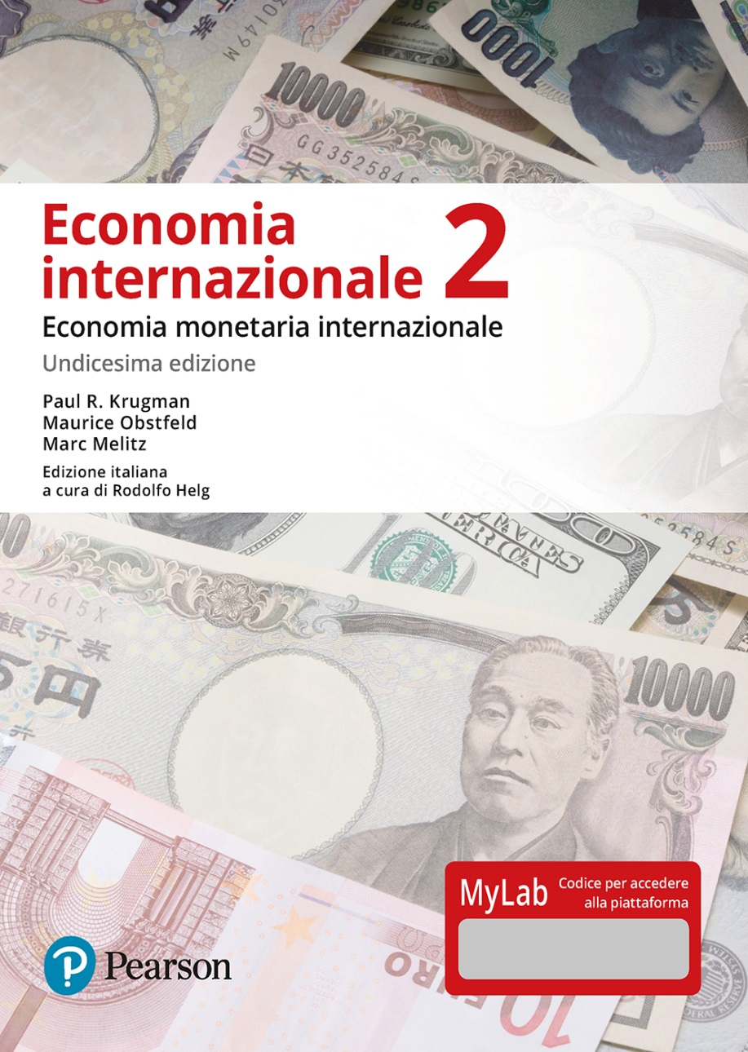
Capitolo 8
Il sistema monetario internazionale: una panoramica storica

Slide 2
Struttura della presentazione
Introduzione
Obiettivi macroeconomici
Il trilemma di economia aperta
Politica macroeconomica internazionale durante il gold standard, 1870-1914
Gli anni tra le due guerre: 1918-1939
Il sistema di Bretton Woods
Il Fondo Monetario Internazionale
Politiche per l’equilibrio interno ed esterno

Slide 3
Struttura della presentazione
Il problema dell’equilibrio esterno degli USA nel sistema di Bretton Woods
Il crollo del sistema di Bretton Woods
Argomentazioni a favore dei cambi flessibili
Dopo il 1973
Anni Novanta-Duemila
Autonomia della politica monetaria

Slide 4
Introduzione
Ogni variazione del tasso di cambio reale implica effetti opposti per il paese domestico e quello estero, e ogni cambiamento delle spese interne modifica la domanda nazionale di beni esteri.
L’inevitabile interdipendenza delle economie aperte ha reso più difficile il raggiungimento di alcuni obiettivi di politica economica, quali il pieno impiego e la stabilità del livello dei prezzi.
Questi dipendono a loro volta dai sistemi monetari e di cambio che i paesi adottano, un insieme di istituzioni detto sistema monetario internazionale.

Slide 5
Introduzione
Questo capitolo esamina come il sistema monetario internazionale ha influenzato la politica macroeconomica in quattro periodi:
l’era del gold standard (1870-1914);
il periodo tra le due guerre (1918-1939);
gli anni del secondo dopoguerra, durante i quali i tassi di cambio sono stati fissati in base agli accordi di Bretton Woods (1946-1973);
il periodo più recente caratterizzato da un diffuso ricorso ai tassi di cambio flessibili (dal 1973 a oggi).

Slide 6
Obiettivi macroeconomici
Equilibrio interno è il nome dato agli obiettivi macroeconomici di pieno impiego (o produzione normale) e stabilità dei prezzi (o bassa inflazione).
Un utilizzo insostenibile delle risorse tende a portare a prezzi maggiori (sovraoccupazione); un utilizzo non efficace delle risorse tende a portare a prezzi inferiori (sottooccupazione).
Domanda aggregata e produzione instabili tendono a creare prezzi volatili.
Movimenti nei livelli dei prezzi riducono l’efficienza dell’economia rendendo il valore reale delle unità monetarie meno certo e quindi rende più difficile la pianificazione per il futuro.

Slide 7
Obiettivi macroeconomici
L’equilibrio esterno si ottiene quando:
il saldo del conto corrente che non è “troppo” negativo (deficit) da impedire a un’economia di ripagare i suoi debiti esteri;
il saldo del conto corrente che non è “troppo” positivo (surplus) da mettere i paesi stranieri nella stessa posizione
→ Per esempio, la pressione sul Giappone negli anni Ottanta e sulla Cina negli anni 2000.
Un vincolo di bilancio intertemporale limita le capacità di spesa di ogni paese nel tempo ai livelli che permettono di ripagare gli interessi e il capitale sul debito estero.

Slide 8
Esportazioni nette, conto corrente e posizione patrimoniale netta sull’estero della Nuova Zelanda, 1992-2012

Slide 9
Il trilemma di economia aperta
Un paese che fissa il tasso di cambio della propria valuta e permette la libera circolazione dei capitali rinuncia al controllo sulla politica monetaria nazionale.
Un paese con un tasso di cambio fisso, se limita i flussi finanziari internazionali in modo tale che non deve essere necessariamente valida la condizione di parità dei tassi di interesse, R=R*, è in grado di modificare il tasso di interesse interno così da influenzare l’economia nazionale.
Un paese con un tasso di cambio flessibile può utilizzare la politica monetaria per guidare l’economia anche se i flussi internazionali sono liberi.

Slide 10
Il trilemma di economia aperta
Impossibilità per un paese di conseguire più di due tra i seguenti obiettivi:
stabilità del tasso di cambio;
politica monetaria orientata agli obiettivi interni;
libertà dei movimenti internazionali di capitale.

Slide 11
Figura 8.1 Il trilemma di politica economica in economia aperta

Slide 12
Politica macroeconomica internazionale durante il gold standard, 1870-1914
Il gold standard dal 1870 al 1914 e dopo il 1918 aveva meccanismi per far sì che i flussi di riserve in oro (la bilancia dei pagamenti) fossero in equilibrio.
I prezzi tendevano ad aggiustarsi secondo la quantità di oro circolante in un’economia, cosa che aveva effetti sui flussi di beni e servizi: il conto corrente.
Le banche centrali influenzavano i flussi di capitale finanziario, di modo che la parte non a riserva del conto finanziario era uguale al saldo del conto corrente, riducendo pertanto i flussi di oro in entrata o in uscita.

Slide 13
Politica macroeconomica internazionale durante il gold standard
Il meccanismo price-specie-flow è l’aggiustamento dei prezzi quando l’oro (la specie) entra o esce da un paese, causando un aggiustamento nel flusso di beni.
Un flusso di oro in entrata tende a gonfiare i prezzi.
Un flusso di oro in uscita tende a ridurre i prezzi.
Se il paese domestico ha un avanzo di conto corrente superiore al conto finanziario non rappresentato da riserve, l’oro guadagnato con le esportazioni entra nel paese, facendo aumentare i prezzi in quel paese e riducendoli nei paesi stranieri.

Slide 14
Politica macroeconomica internazionale durante il gold standard
→ I beni del paese domestico diventano cari e i beni dei paesi esteri diventano economici, e ciò riduce l’avanzo di conto corrente del paese domestico e i disavanzi dei paesi stranieri.
Perciò, il meccanismo price-specie-flow del gold standard può ridurre l’avanzo o il disavanzo di conto corrente, ottenendo una misura di equilibrio esterno per tutti i paesi.

Slide 15
Politica macroeconomica internazionale durante il gold standard
Le “regole del gioco” in regime di gold standard si riferiscono a un altro processo di aggiustamento che era teoricamente gestito dalle banche centrali.
La vendita di attività domestiche quando l’oro esce dal paese per pagare le importazioni riduce l’offerta di moneta e incrementa i tassi di interesse, attraendo flussi di capitale finanziario per compensare il deficit di conto corrente.
→ Questo riduce i flussi di oro in uscita.
L’acquisto di attività domestiche quando l’oro entra nel paese come reddito da esportazioni incrementa l’offerta di moneta e riduce i tassi di interesse, riducendo i flussi di capitale finanziario in entrata per compensare il saldo di conto corrente.
→ Questo riduce i flussi di oro in entrata.

Slide 16
Politica macroeconomica internazionale durante il gold standard
Le banche con riserve in oro decrescenti avevano un forte incentivo a praticare le regole del gioco: non potevano convertire la valuta senza una sufficiente quantità di oro.
Le banche con riserve in oro crescenti avevano un debole incentivo a praticare le regole del gioco: l’oro non fruttava interesse, ma le attività domestiche sì.
In pratica, le banche centrali con riserve in oro in crescita raramente seguivano le regole. Le banche centrali spesso sterilizzavano i flussi di oro, cercando di evitare ogni effetto sull’offerta di moneta e sui prezzi. Esse vendevano attività domestiche quando le riserve estere crescevano e le compravano quando le riserve estere si riducevano.

Slide 17
Politica macroeconomica internazionale durante il gold standard
I risultati del gold standard nell’ottenere l’equilibrio interno sono incerti.
Gli USA soffrirono la deflazione e la depressione negli anni Settanta e Ottanta del 1800 dopo aver aderito al gold standard.
Il tasso di disoccupazione USA fu in media del 6,8% dal 1890 al 1913, ma ebbe una media inferiore al 5,7% dal 1946 al 1992.

Slide 18
Gli anni tra le due guerre: 1918-1939
Il gold standard fu interrotto nel 1914 a causa della guerra, ma dopo il 1918 fu provato ancora.
Gli USA ripristinarono il gold standard dal 1919 al 1933 a $20,67 l’oncia e dal 1934 al 1944 a $35,00 l’oncia (una svalutazione del dollaro).
Il Regno Unito ristabilì il gold standard dal 1925 al 1931.
Ma i paesi che aderirono al gold standard per più tempo, senza svalutare la carta-moneta, soffrirono di più la deflazione e la riduzione della produzione negli anni Trenta.

Slide 19
Il sistema di Bretton Woods
Nel luglio 1944, 44 paesi si incontrarono a Bretton Woods, New Hampshire, per disegnare l’accordo omonimo.
Si stabiliscono cambi fissi contro il dollaro USA e un prezzo fisso del dollaro in termini di oro ($35 l’oncia).
Fondarono anche altre istituzioni:
il Fondo Monetario Internazionale;
la Banca Mondiale;
l’Accordo Generale sui Dazi e sul Commercio (GATT), predecessore dell’Organizzazione Mondiale del Commercio (OMC).

Slide 20
Il Fondo Monetario Internazionale
Il FMI fu istituito per concedere prestiti ai paesi con disavanzi della bilancia dei pagamenti persistenti (o disavanzo di conto corrente) e per approvare le svalutazioni.
I prestiti erano erogati da un fondo pagato dai membri in oro e valute.
Ogni paese aveva una quota, che determinava il suo contributo al fondo e l’ammontare massimo che poteva prendere a prestito.
L’erogazione dei grandi prestiti era condizionale alla supervisione delle politiche interne da parte del FMI.
Potevano esserci svalutazioni se il FMI decideva che l’economia stava assistendo a un disequilibrio strutturale.

Slide 21
Il sistema di Bretton Woods
Per evitare improvvise variazioni nel conto finanziario (che possono causare una crisi della bilancia dei pagamenti), i paesi nel sistema di Bretton Woods spesso ostacolavano i flussi di capitale finanziario tra paesi.
Tuttavia, incoraggiavano i flussi di beni e servizi secondo l’idea che il commercio beneficia tutte le economie.
Le valute furono gradualmente rese convertibili (scambiabili) tra i paesi membri per incoraggiare il commercio di beni e servizi prezzati in diverse valute.

Slide 22
Il sistema di Bretton Woods
In un sistema a cambi fissi, tutti i paesi tranne gli USA avevano politiche monetarie inefficaci ai fini dell’equilibrio interno.
Lo strumento principale per l’equilibrio interno era la politica fiscale (spesa pubblica o imposte).
Gli strumenti principali per l’equilibrio esterno erano il prestito dal FMI, le restrizioni al capitale finanziario e le rare modifiche ai tassi di cambio.
Notes:
Per le motivazioni relative all’inefficacia si veda a pagina 283 in basso nel paragrafo 8.5.3.

Slide 23
Politiche per l’equilibrio interno ed esterno
Supponiamo che nel breve periodo si abbia l’equilibrio interno quando la produzione in pieno impiego è uguale alla domanda aggregata:
Y^{f} = C + I + G + CA(EP*/P, A) =
= A + CA(EP*/P, A)
Un aumento della spesa pubblica (o una diminuzione delle tasse) accresce la domanda aggregata e la produzione oltre il livello di pieno impiego.
Per ristabilire l’equilibrio interno nel breve periodo, deve esserci una rivalutazione (una riduzione di E).

Slide 24
Figura 8.2 Equilibrio interno (II) ed esterno (XX) e le “quattro zone del disagio economico”

Slide 25
Politiche per l’equilibrio interno ed esterno
Supponiamo che ci sia equilibrio esterno nel breve periodo quando il saldo di conto corrente raggiunge un certo valore X:
CA(EP*/P, Y – T) = X
Un aumento della spesa pubblica (o una diminuzione delle tasse) fa aumentare la domanda aggregata, la produzione e il reddito, riducendo il saldo del conto corrente.
Per ristabilire l’equilibrio esterno nel breve periodo, deve esserci una svalutazione (un aumento di E).

Slide 26
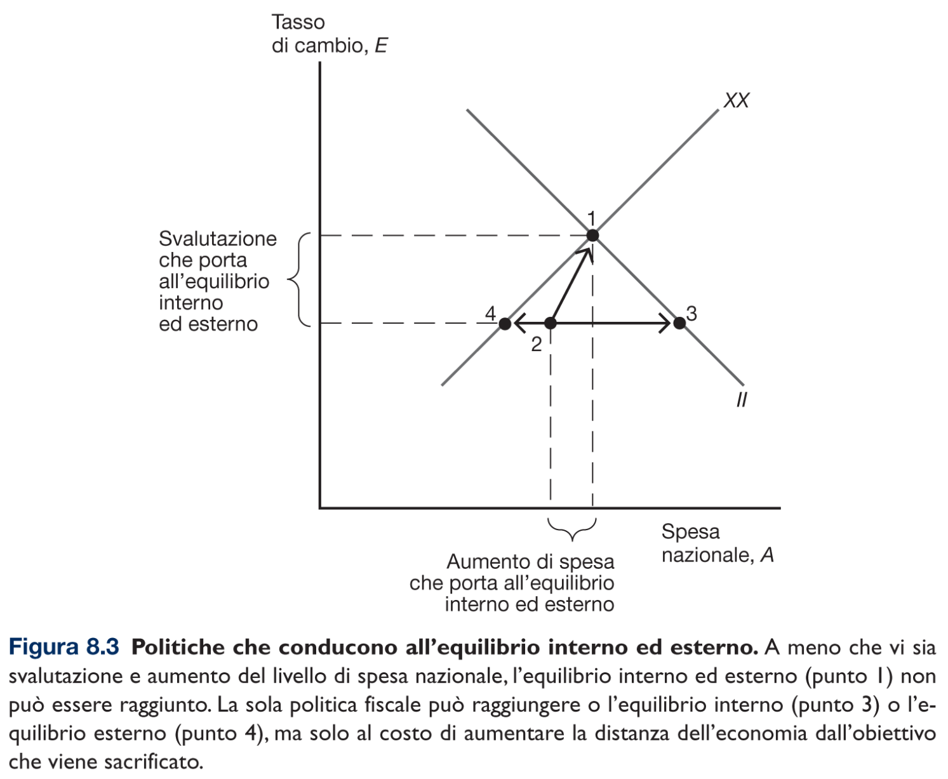
Figura 8.3 Politiche che conducono all’equilibrio interno ed esterno

Slide 27
Il problema dell’equilibrio esterno degli USA nel sistema di Bretton Woods
Il crollo del sistema di Bretton Woods fu causato principalmente dagli squilibri degli USA negli anni Sessanta e Settanta.
L’avanzo di conto corrente degli USA divenne un disavanzo nel 1971.
Una spesa pubblica in rapida crescita incrementò la domanda aggregata e la produzione, così come i prezzi.
Un livello dei prezzi e un’offerta monetaria in rapida crescita resero il dollaro sopravvalutato in termini di oro e delle valute straniere.

Slide 28
Il problema dell’equilibrio esterno degli USA nel sistema di Bretton Woods
Un ulteriore problema era che quando le economie estere crescevano, il loro fabbisogno di riserve ufficiali internazionali cresceva, ma in quantità superiore al tasso di crescita delle riserve in oro che le banche centrali detenevano.
A un certo punto, le attività denominate in dollari detenute dalle banche centrali straniere sarebbero state maggiori dell’ammontare di oro detenuto dalla Federal Reserve.

Slide 29
Il problema dell’equilibrio esterno degli USA nel sistema di Bretton Woods
Gli USA col tempo non avrebbero avuto abbastanza oro. Per gli stranieri si sarebbe creato un problema di fiducia nella capacità della Federal Reserve di mantenere fisso il prezzo dell’oro a $35/oncia, e perciò si sarebbero affrettati a convertire le loro attività in dollari prima che l’oro finisse.

Slide 30
Il crollo del sistema di Bretton Woods
Il sistema di Bretton Woods crollò nel 1973 perché le banche centrali non erano disposte a continuare ad acquistare attività in dollari sopravvalutati e a vendere attività in valuta estera sottovalutata.
Le banche centrali pensarono di interrompere gli scambi nel mercato dei cambi per un certo periodo, lasciare che i tassi di cambio si adeguassero a offerta e domanda e quindi di reimporre presto i cambi fissi.
Ma non fu intrapreso alcun nuovo sistema globale di cambi fissi.

Slide 31
Tabella 8.1 Tassi d’inflazione nei paesi europei, 1966-1972 (% all’anno)

Slide 32
Figura 8.4 Effetto sull’equilibrio interno ed esterno di un aumento del livello dei prezzi estero, P*

Slide 33
Argomentazioni a favore dei cambi flessibili
Autonomia della politica monetaria
Se le banche centrali non fossero state costrette a intervenire sul mercato valutario per determinare il cambio, i governi avrebbero potuto usare la politica monetaria per raggiungere l’equilibrio interno ed esterno.
Inoltre, nessun paese sarebbe stato costretto a “importare” inflazione (o deflazione) dall’estero.
Simmetria
Ora agli USA è permesso di modificare il tasso di cambio, come agli altri paesi. Gli altri paesi possono aggiustare la loro offerta di moneta per obiettivi macroeconomici, come gli Stati Uniti.

Slide 34
Argomentazioni a favore dei cambi flessibili
Stabilizzazione automatica
I cambi flessibili avrebbero aiutato i paesi a mantenere l’equilibrio interno ed esterno a fronte di variazioni della domanda aggregata.
Tassi di cambio ed equilibrio esterno
I tassi di cambio flessibili si aggiusterebbero automaticamente per prevenire l’insorgenza di elevati disavanzi o avanzi in conto corrente.

Slide 35
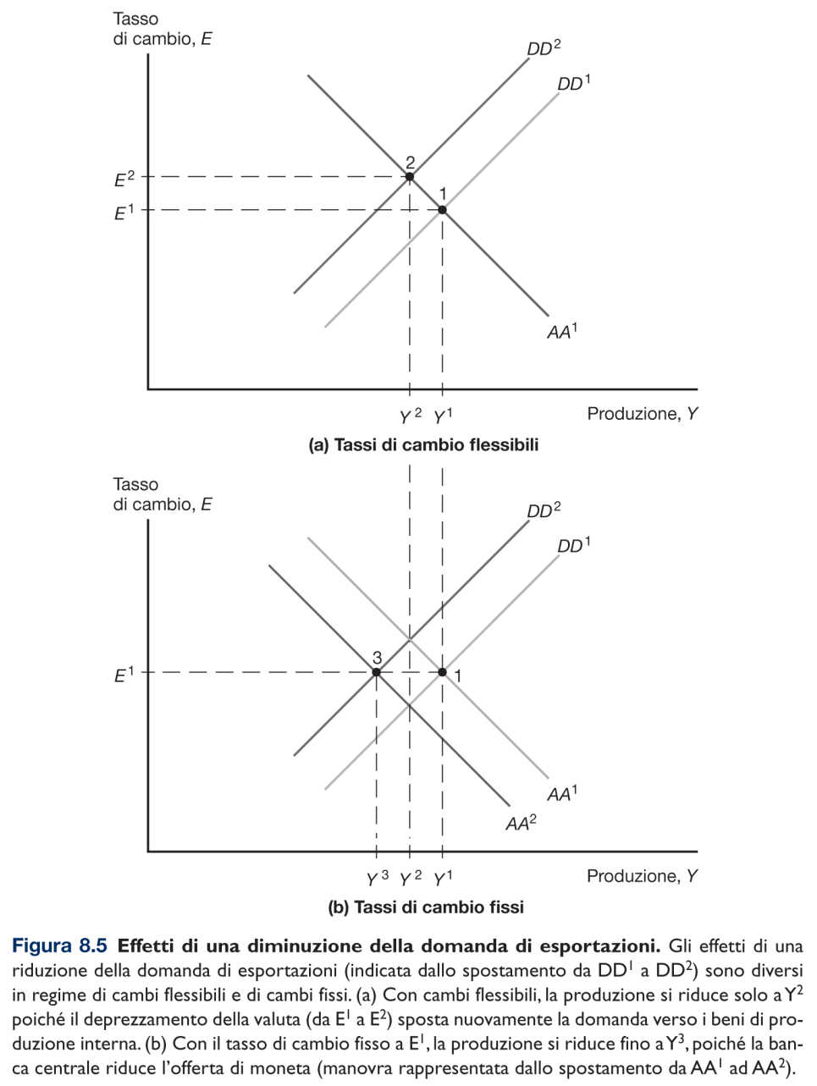
Figura 8.5 Effetti di una diminuzione della domanda di esportazioni

Slide 36
Dopo il 1973
L’era dei tassi di cambio flessibili si aprì con una quadruplicazione del prezzo mondiale del petrolio tra la fine del 1973 e l’inizio del 1974 ad opera dall’OPEC, un cartello che comprendeva i maggiori produttori mondiali di greggio.
→ Consumo e investimenti rallentarono ovunque, e l’economia mondiale finì in recessione. Il saldo del conto corrente dei paesi importatori di petrolio peggiorò.
Nel decennio 1973-1982, nei principali paesi industrializzati l’inflazione schizzò verso l’alto, nonostante il contemporaneo aumento della disoccupazione.

Slide 37
Tabella 8.2 Dati macroeconomici per le principali regioni industrializzate, 1963-2012

Slide 38
Dopo il 1973
Durante gli anni seguenti, le banche centrali non si mostrarono disposte a combattere queste pressioni inflazionistiche al costo di disoccupazione ancora maggiore.
→ Le insolite condizioni macroeconomiche del 1974-1975 furono definite con il nuovo termine di stagflazione = stagnazione+ produzione e alta inflazione).

Slide 39
Dopo il 1973
A metà degli anni Settanta, gli USA cercarono di combattere la disoccupazione interna attraverso una politica monetaria espansiva, mentre altri paesi temevano di più l’inflazione. Questa politica squilibrata – espansione vigorosa negli USA senza espansione all’estero – portò a un rapido deprezzamento del dollaro a partire dal 1976.
→ Gli indici del tasso di cambio effettivo nominale e reale del dollaro misurano il prezzo del dollaro in termini di un paniere di valute estere e il prezzo unitario della produzione USA in termini di un paniere di produzione straniera.
→ Un aumento di entrambi gli indici è un apprezzamento (nominale o reale) del dollaro, mentre una riduzione è un deprezzamento.

Slide 40
Figura 8.6 Indici di tasso di cambio effettivo nominale e reale del dollaro dal 1975 al 2013

Slide 41
Dopo il 1973
Per ridurre il valore del dollaro (a fronte della politica monetaria restrittiva adottata da Volcker), Germania, Giappone, Gran Bretagna e Francia annunciarono nel 1985 che sarebbero intervenuti congiuntamente nei mercati dei cambi per deprezzare il valore del dollaro (accordi del Plaza).
→ Il dollaro cadde bruscamente il giorno successivo e continuò a scendere dato che gli USA continuarono una politica monetaria più espansionistica, spingendo al ribasso i tassi di interesse.
Dopo la caduta del valore del dollaro, i paesi erano interessati alla stabilizzazione dei tassi di cambio.
→ USA, Germania, Giappone, Gran Bretagna, Francia e Canada annunciarono nel 1987 una nuova cooperazione, con l’impegno di stabilizzare i tassi di cambio correnti.

Slide 42
Anni Novanta-Duemila
La riunificazione delle due Germanie (1° luglio 1990) fece esplodere le pressioni inflazionistiche in Germania. Nel contempo, altri paesi europei fissavano il proprio tasso di cambio alla valuta tedesca di quel periodo, il marco (DM), all’interno del Sistema Monetario Europeo (SME).
→ La risposta monetaria restrittiva della Germania alle pressioni inflazionistiche interne portò a un rallentamento della crescita nei partner SME.
L’inflazione giapponese crebbe nel 1989, anche per la politica monetaria espansiva introdotta dal 1986 al 1988 per evitare un ulteriore apprezzamento dello yen dopo il forte aumento in seguito agli accordi del Plaza. Per far fronte a questa situazione la Banca del Giappone intervenne con una politica monetaria restrittiva.
→ Rapida caduta dei prezzi ed economia in recessione.

Slide 43
Anni Novanta-Duemila
I problemi dell’economia giapponese influenzarono i paesi in via di sviluppo dell’Asia Orientale, che caddero in recessione.
Il mercato azionario USA crebbe rapidamente alla fine degli anni Novanta per effetto dell’afflusso di denaro verso le azioni di imprese high-tech della cosiddetta new economy. Gli investimenti aumentarono e il disavanzo di conto corrente accrebbe.
→ Crollo del prezzo delle azioni (2000) = recessione
→ Disavanzo di conto corrente degli Stati Uniti e rapida crescita nei prezzi degli immobili = riduzione del risparmio.

Slide 44
Figura 8.7 Prezzi reali delle case in alcuni paesi, 2000-2013

Slide 45
Figura 8.8 Squilibri esterni globali, 1999-2012

Slide 46
Anni Novanta-Duemila
All’aumentare del disavanzo statunitense, il tasso di interesse reale a lungo termine si ridusse, continuando una tendenza iniziata intorno al 2000 quando lo scoppio della bolla speculativa della new economy aveva ridotto la domanda di investimento e le aspettative di mercato sulla crescita economica futura.
→ I bassi tassi di interesse reali contribuirono a incrementare i prezzi delle case negli Stati Uniti, incoraggiando le persone a prendere a prestito offrendo come garanzia la casa e a spendere più del reddito nazionale.

Slide 47
Anni Novanta-Duemila
Nell’agosto 2007 scoppiò una grave crisi finanziaria le cui radici si ritrovano nel mercato statunitense dei mutui ipotecari.
→ Recessione mondiale.
→ Contrazione del commercio mondiale.
→ Brusco aumento della disoccupazione in tutto il mondo.

Slide 48
Figura 8.9 Tassi di interesse reali a lungo termine per Stati Uniti, Australia e Canada, 1999-2013

Slide 49
Autonomia della politica monetaria
I paesi con inflazione più elevata tendono ad avere monete più deboli rispetto ai loro vicini con bassa inflazione. Inoltre, gran parte delle differenze tra i tassi di deprezzamento è dovuta ai differenziali di inflazione.
Parte dell’argomentazione dell’autonomia della politica monetaria basata sull’isolamento dall’inflazione estera è confermata nel lungo periodo.
L’analisi economica e l’esperienza mostrano che, nel breve periodo, in un regime di tassi di cambio flessibili, gli effetti di variazioni fiscali e monetarie si trasmettono a livello internazionale.

Slide 50
Figura 8.10 Andamento dei tassi di cambio e differenziali di inflazione, 1973-2012

Slide 51
Riassunto
Equilibrio interno significa che l’economia gode di produzione e occupazione normali e stabilità dei prezzi.
Equilibrio esterno significa approssimativamente un livello costante di riserve ufficiali internazionali o un saldo del conto corrente che non è troppo positivo o troppo negativo.
Il gold standard aveva due meccanismi che aiutavano a evitare squilibri esterni
Meccanismo price-specie-flow: aggiustamento automatico dei prezzi con i flussi d’oro in entrata o in uscita da un paese.
Regole del gioco: acquisto o vendita di attività domestiche da parte delle banche centrali per influenzare i flussi di capitale finanziario.

Slide 52
Riassunto
L’accordo di Bretton Woods nel 1944 istituì i cambi fissi, usando il dollaro come valuta di riserva.
Fu anche fondato il FMI per offrire ai paesi finanziamenti dei disavanzi della bilancia dei pagamenti e per giudicare se erano necessari cambiamenti dei cambi fissi.
Con il sistema di Bretton Woods, si usava la politica fiscale per ottenere l’equilibrio sia interno sia esterno, ma questa politica non è in grado di ottenere entrambi gli obiettivi simultaneamente, e ciò ha portato spesso a squilibri esterni.

Slide 53
Riassunto
Gli squilibri interni ed esterni degli USA – causati dalla rapida crescita della spesa pubblica e dell’offerta di moneta – e la speculazione sul valore del dollaro in oro e altre valute alla fine fece cadere il sistema di Bretton Woods.
L’alta inflazione generata dalle politiche macroeconomiche USA si trasferì agli altri paesi verso la fine del sistema di Bretton Woods.

Slide 54
Riassunto
Le argomentazioni a sostegno dei cambi flessibili sostengono che essi concedono autonomia alla politica monetaria, possono stabilizzare l’economia in caso di variazioni della domanda aggregata e della produzione e possono limitare alcune forme di speculazione.
Le argomentazioni contro i cambi flessibili sostengono che possono causare politiche di riallocazione della spesa, rendere la domanda aggregata e la produzione più volatili a causa di politiche non coordinate tra i paesi e rendere più volatili i tassi di cambio.

Slide 55
Riassunto
Dal 1973, i paesi hanno intrapreso alcuni sforzi globali per influenzare i tassi di cambio.
Gli accordi del Plaza hanno ridotto il valore del dollaro rispetto alle altre principali valute.
I modelli per i paesi grandi considerano l’influenza che le politiche macroeconomiche domestiche hanno nei paesi stranieri.

Slide 56
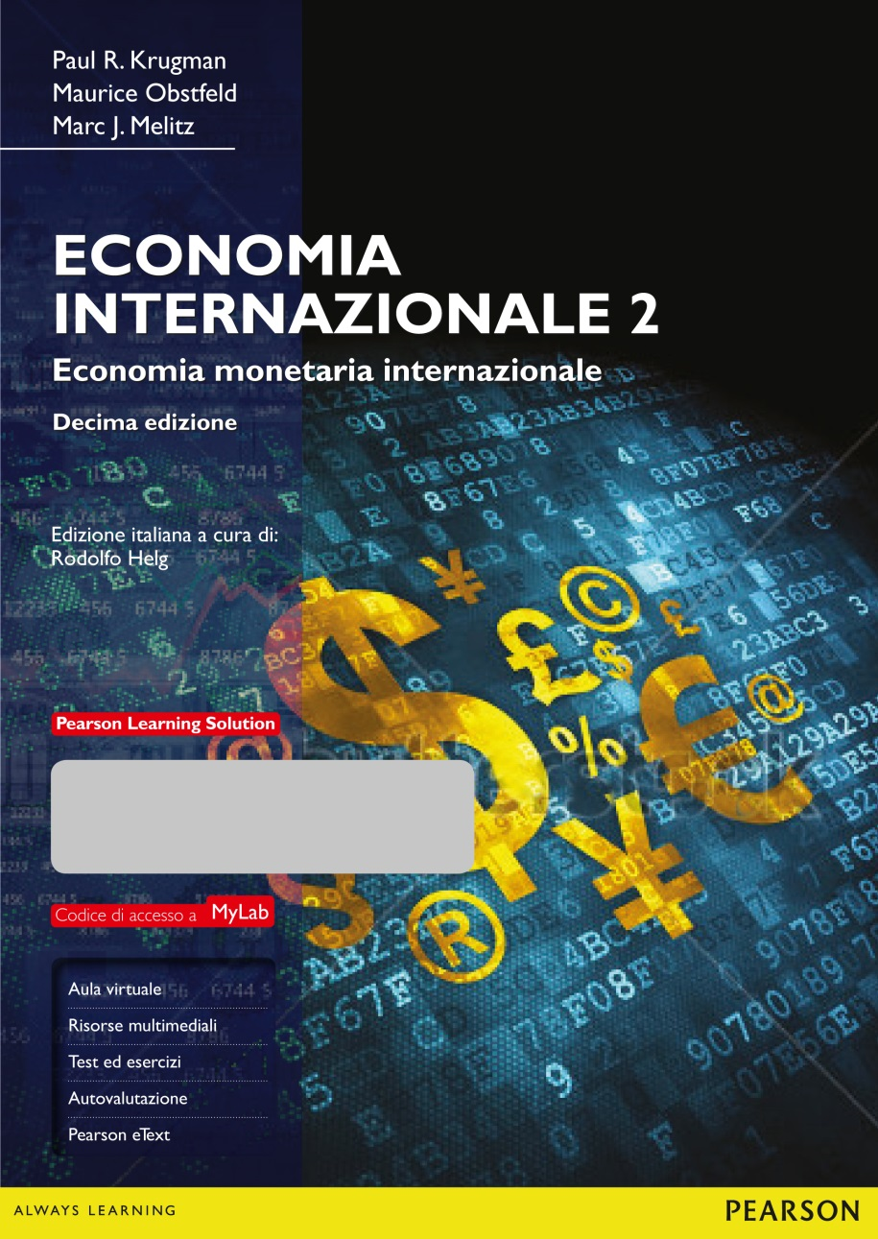
Capitolo 8 Appendice 8A
Fallimenti del coordinamento internazionale delle politiche economiche
Adattamento italiano di Edimatica Srl

Slide 57
Figura 8A.1 Effetti ipotetici di differenti combinazioni di politica monetaria su inflazione e disoccupazione

Slide 58
Figura 8A.2 Matrice dei payoff per differenti scelte di politica monetaria

